Slide 1

Jazyk a jazyková komunikace
Cizí jazyk
Komunikace
Zjisti, o čem se mluví 1
VY_22_INOVACE_26
Sada 2
Základní škola T. G. Masaryka, Český Krumlov, T. G. Masaryka 213
Vypracoval: Vanda Steinová, 08 - 2011

Slide 2

Anotace:
Předmět: Anglický jazyk
Ročník: 6.
Využití materiálu: jazyková rozcvička, porozumění podávaným informacím, rozvoj odhadu významu poskytovaných informací
Forma výuky: prezentace v programu PowerPoint, podrobnější metodika viz. poznámky u jednotlivých snímků
Pomůcky: počítač, dataprojektor

Slide 3
It is a thing.
You don‘t need it every day.
You need it when the weather isn‘t good.
If you don‘t have it, you‘ll get wet.
It is an umbrella or a raincoat.
Notes:
Poznámky:
Uhodni slovo, nebo činnost o které se mluví. Stisknutím tlačítka enter se postupně zobrazí jednotlivé nápovědy. Žáci se snaží co nejdříve uhodnout o co se jedná.

Slide 4
It is a situation.
You should do it every day.
You need water and two more things to do it.
You should do it twice a day.
You should do it two minutes a day.
cleaning teeth
Notes:
Poznámky:
Uhodni slovo, nebo činnost o které se mluví. Stisknutím tlačítka enter se postupně zobrazí jednotlivé nápovědy. Žáci se snaží co nejdříve uhodnout o co se jedná.

Slide 5

It is an animal.
It can swim.
It has got four legs.
It can bark.
A man sometimes cuts its tail.
It is a dog.
Notes:
Poznámky:
Uhodni slovo, nebo činnost o které se mluví. Stisknutím tlačítka enter se postupně zobrazí jednotlivé nápovědy. Žáci se snaží co nejdříve uhodnout o co se jedná.

Slide 6
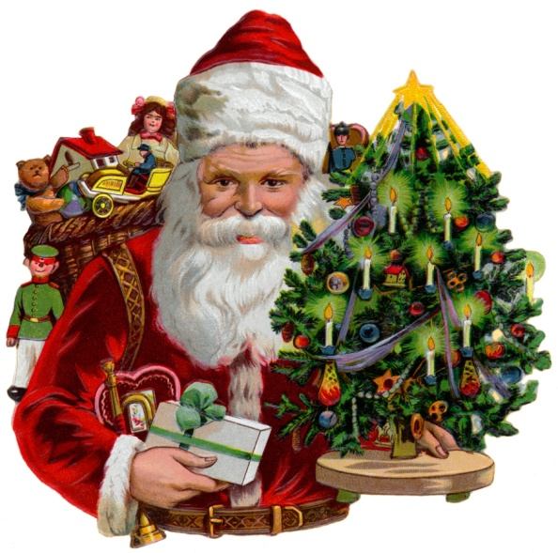
It is a situation.
You are looking forward to it.
You don‘t have to go to school.
You usually get some presents.
Most of the people have the same food for dinner at this time.
You are looking forward to a Christmas.
Notes:
Poznámky:
Uhodni slovo, nebo činnost o které se mluví. Stisknutím tlačítka enter se postupně zobrazí jednotlivé nápovědy. Žáci se snaží co nejdříve uhodnout o co se jedná.

Slide 7
It is a thing.
You can buy it in a shop.
You need it at school too.
It is useful to spend some time with it every day.
You can find a lot of information or stories there.
It is a book.
Notes:
Poznámky:
Uhodni slovo, nebo činnost o které se mluví. Stisknutím tlačítka enter se postupně zobrazí jednotlivé nápovědy. Žáci se snaží co nejdříve uhodnout o co se jedná.

Slide 8
Citace:
http://office.microsoft.com

